Slide 1

ISO/IEC 9126: Calidad del Producto de Software
Universidad de las Fuerzas Armadas ESPE

Slide 2

Introducción: Comprendiendo ISO/IEC 9126
La norma ISO/IEC 9126, desarrollada por la Organización Internacional de Normalización y la Comisión Electrotécnica Internacional, establece un marco de referencia esencial para la evaluación de la calidad del software. Su objetivo principal es proporcionar un lenguaje común y un conjunto de características y métricas para describir y evaluar la calidad de un producto de software desde diferentes perspectivas.

Slide 3

Parte 1: El Modelo de Calidad
El modelo de calidad de ISO/IEC 9126 define seis características principales, cada una con sus subcaracterísticas, que describen la calidad de un producto de software. Estas características son fundamentales para entender qué constituye un software de alta calidad.
Funcionalidad
Fiabilidad
Capacidad de proporcionar las funciones requeridas bajo condiciones específicas.
Capacidad de mantener un nivel de rendimiento especificado en condiciones definidas.
Usabilidad
Eficiencia
Facilidad con la que el usuario puede entender, aprender y usar el software.
Rendimiento relativo a la cantidad de recursos utilizados.
Mantenibilidad
Portabilidad
Facilidad para realizar modificaciones, correcciones o mejoras en el software.
Capacidad de ser transferido de un entorno a otro.

Slide 4
Subcaracterísticas de Funcionalidad
La funcionalidad, una de las características clave de calidad del software, se desglosa en varias subcaracterísticas esenciales que aseguran que el producto cumpla con su propósito principal.
Adecuación
Exactitud
Interoperabilidad
Capacidad del software para proporcionar el conjunto adecuado de funciones para las tareas y objetivos del usuario.
Capacidad del software para producir resultados correctos o acordados con la precisión requerida.
Capacidad del software para interactuar con otros sistemas o componentes específicos.
Seguridad de Acceso
Cumplimiento de Funcionalidad
Capacidad para proteger la información y los datos del acceso o modificación no autorizado.
Capacidad del software para adherirse a estándares, convenciones o regulaciones relacionadas con la funcionalidad.

Slide 5
Subcaracterísticas de Fiabilidad
La fiabilidad, un pilar de la calidad del software, se define por su capacidad para mantener el rendimiento esperado bajo condiciones específicas. Sus subcaracterísticas detallan cómo el software gestiona y se recupera de los problemas.
Madurez
Tolerancia a Fallos
Recuperabilidad
Mide la frecuencia de fallos del software. Un software maduro es aquel que tiene una baja tasa de defectos y opera de manera estable durante períodos prolongados.
Indica la capacidad del software para seguir funcionando, o degradar su servicio de forma controlada, incluso cuando ocurren fallos internos o externos.
Describe la aptitud del software para restablecer su nivel de rendimiento y recuperar los datos que se vieron directamente afectados, en caso de que ocurra un fallo.

Slide 6
Subcaracterísticas de Usabilidad
La usabilidad es clave para la aceptación y eficiencia de un software. Sus subcaracterísticas detallan cómo de fácil y agradable es para los usuarios interactuar con el producto.
Comprensibilidad
Aprendizaje
Mide la facilidad con la que los usuarios pueden entender si el software es adecuado para sus necesidades y cómo usarlo eficazmente.
Indica la facilidad con la que los nuevos usuarios pueden aprender a operar el software y dominar sus funciones.
Operabilidad
Atractivo
Refleja la capacidad del software para ser operado y controlado por el usuario, facilitando la ejecución de tareas sin esfuerzo.
Describe el grado en que el software es estéticamente agradable y genera una actitud positiva en el usuario, fomentando su uso.

Slide 7
Subcaracterísticas de Eficiencia
La eficiencia es crucial para el rendimiento y la experiencia del usuario. Evalúa la relación entre el nivel de rendimiento del software y la cantidad de recursos utilizados bajo ciertas condiciones.
Comportamiento Temporal
Utilización de Recursos
Capacidad del software para proporcionar tiempos de respuesta y procesamiento adecuados al realizar sus funciones, bajo condiciones y recursos especificados. Un software eficiente debe ejecutar sus tareas rápidamente.
Capacidad del software para utilizar las cantidades y tipos de recursos apropiados cuando realiza sus funciones bajo condiciones y recursos especificados. Esto incluye CPU, memoria, disco y red.

Slide 8
Subcaracterísticas de Mantenibilidad
La mantenibilidad es crucial para la longevidad y adaptabilidad del software. Sus subcaracterísticas definen la facilidad con la que el software puede ser modificado, entendido y probado a lo largo de su ciclo de vida.
Analizabilidad
Cambiabilidad
Se refiere a la facilidad con la que se puede diagnosticar el código fuente para identificar las causas de fallos o deficiencias, así como para determinar las partes que necesitan ser modificadas.
Indica la facilidad con la que el software puede ser modificado (correcciones, adaptaciones o mejoras) una vez que la necesidad de cambio ha sido identificada e implementada.
Estabilidad
Facilidad de prueba
Mide la capacidad del software para evitar efectos inesperados al realizar modificaciones. Un software estable minimiza el riesgo de introducir nuevos errores o regresiones al cambiar partes existentes.
Describe la facilidad con la que el software puede ser validado para confirmar que las modificaciones realizadas funcionan correctamente y no han afectado negativamente a otras funcionalidades.

Slide 9
Subcaracterísticas de Portabilidad
La portabilidad garantiza que el software pueda ser transferido y utilizado en diferentes entornos con facilidad. Estas subcaracterísticas detallan la flexibilidad y adaptabilidad del producto en distintas configuraciones.
Adaptabilidad
Instalabilidad
Capacidad del software para adaptarse a diferentes entornos, configuraciones o requisitos técnicos, sin necesidad de grandes modificaciones.
Facilidad con la que el software puede ser instalado y configurado en un entorno determinado, incluyendo la facilidad de su primera instalación y reinstalación.
Coexistencia
Reemplazabilidad
Capacidad del software para coexistir eficientemente con otro software independiente en un entorno compartido, sin interferencias ni conflictos.
Capacidad del software para ser utilizado en lugar de otro componente de software especificado en el mismo entorno y con el mismo propósito.

Slide 10

Hacia la Excelencia en Software
La calidad del software no es solo un objetivo; es una filosofía que impulsa la innovación. Al aplicar estándares como el ISO/IEC 9126, aseguramos que nuestros proyectos destaquen por fiabilidad, usabilidad y eficiencia en un mundo digital en constante evolución.
Cada línea de código y cada decisión de diseño contribuyen a construir un futuro donde la tecnología nos sirva con seguridad y precisión.

Slide 11

Parte 2: Métricas Externas
Las métricas externas se centran en la observación del comportamiento del software desde la perspectiva del usuario final o de los probadores, evaluando la calidad una vez que el software ha sido desplegado o está en fase de pruebas. Son clave para determinar la satisfacción del cliente.
Definición
Medidas de las características de calidad observadas durante la ejecución del software. Evalúan cómo el sistema cumple con las expectativas y requisitos del usuario en un entorno real.
Audiencia Principal
Testers de software, analistas de calidad y usuarios finales.
Ejemplo Práctico
Tiempo de respuesta del sistema: ¿Cuánto tarda el sistema en procesar una solicitud de usuario? Una métrica externa clave para la eficiencia y usabilidad.

Slide 12

Parte 3: Métricas Internas
Las métricas internas evalúan la calidad del software basándose en sus propiedades estáticas, es decir, el código fuente y el diseño arquitectónico, antes de su ejecución. Son esenciales para los desarrolladores.
Definición
Medidas de las características de calidad que pueden ser evaluadas sin ejecutar el software. Se aplican directamente al código fuente y a los documentos de diseño.
Audiencia Principal
Desarrolladores, arquitectos de software y líderes técnicos.
Ejemplo con SonarQube
Métricas de complejidad ciclomática: Una puntuación alta indica un código difícil de mantener y propenso a errores. Herramientas como SonarQube automatizan este análisis.

Slide 13
Parte 4: Calidad en Uso
La calidad en uso se refiere a la percepción del usuario sobre la efectividad del software al lograr objetivos específicos en un contexto de uso particular. Esta perspectiva es crucial para la adopción y éxito del producto.
Eficacia
Productividad
Capacidad del software para permitir a los usuarios lograr tareas con precisión y completitud.
Relación entre la eficacia y los recursos utilizados (tiempo, esfuerzo) por el usuario.
Seguridad
Satisfacción
Capacidad del software para proteger a los usuarios de riesgos y daños en el entorno operativo.
Grado de agrado o cumplimiento de expectativas del usuario al interactuar con el software.
La audiencia principal de esta parte son los usuarios finales y los equipos de UX/UI.

Slide 14
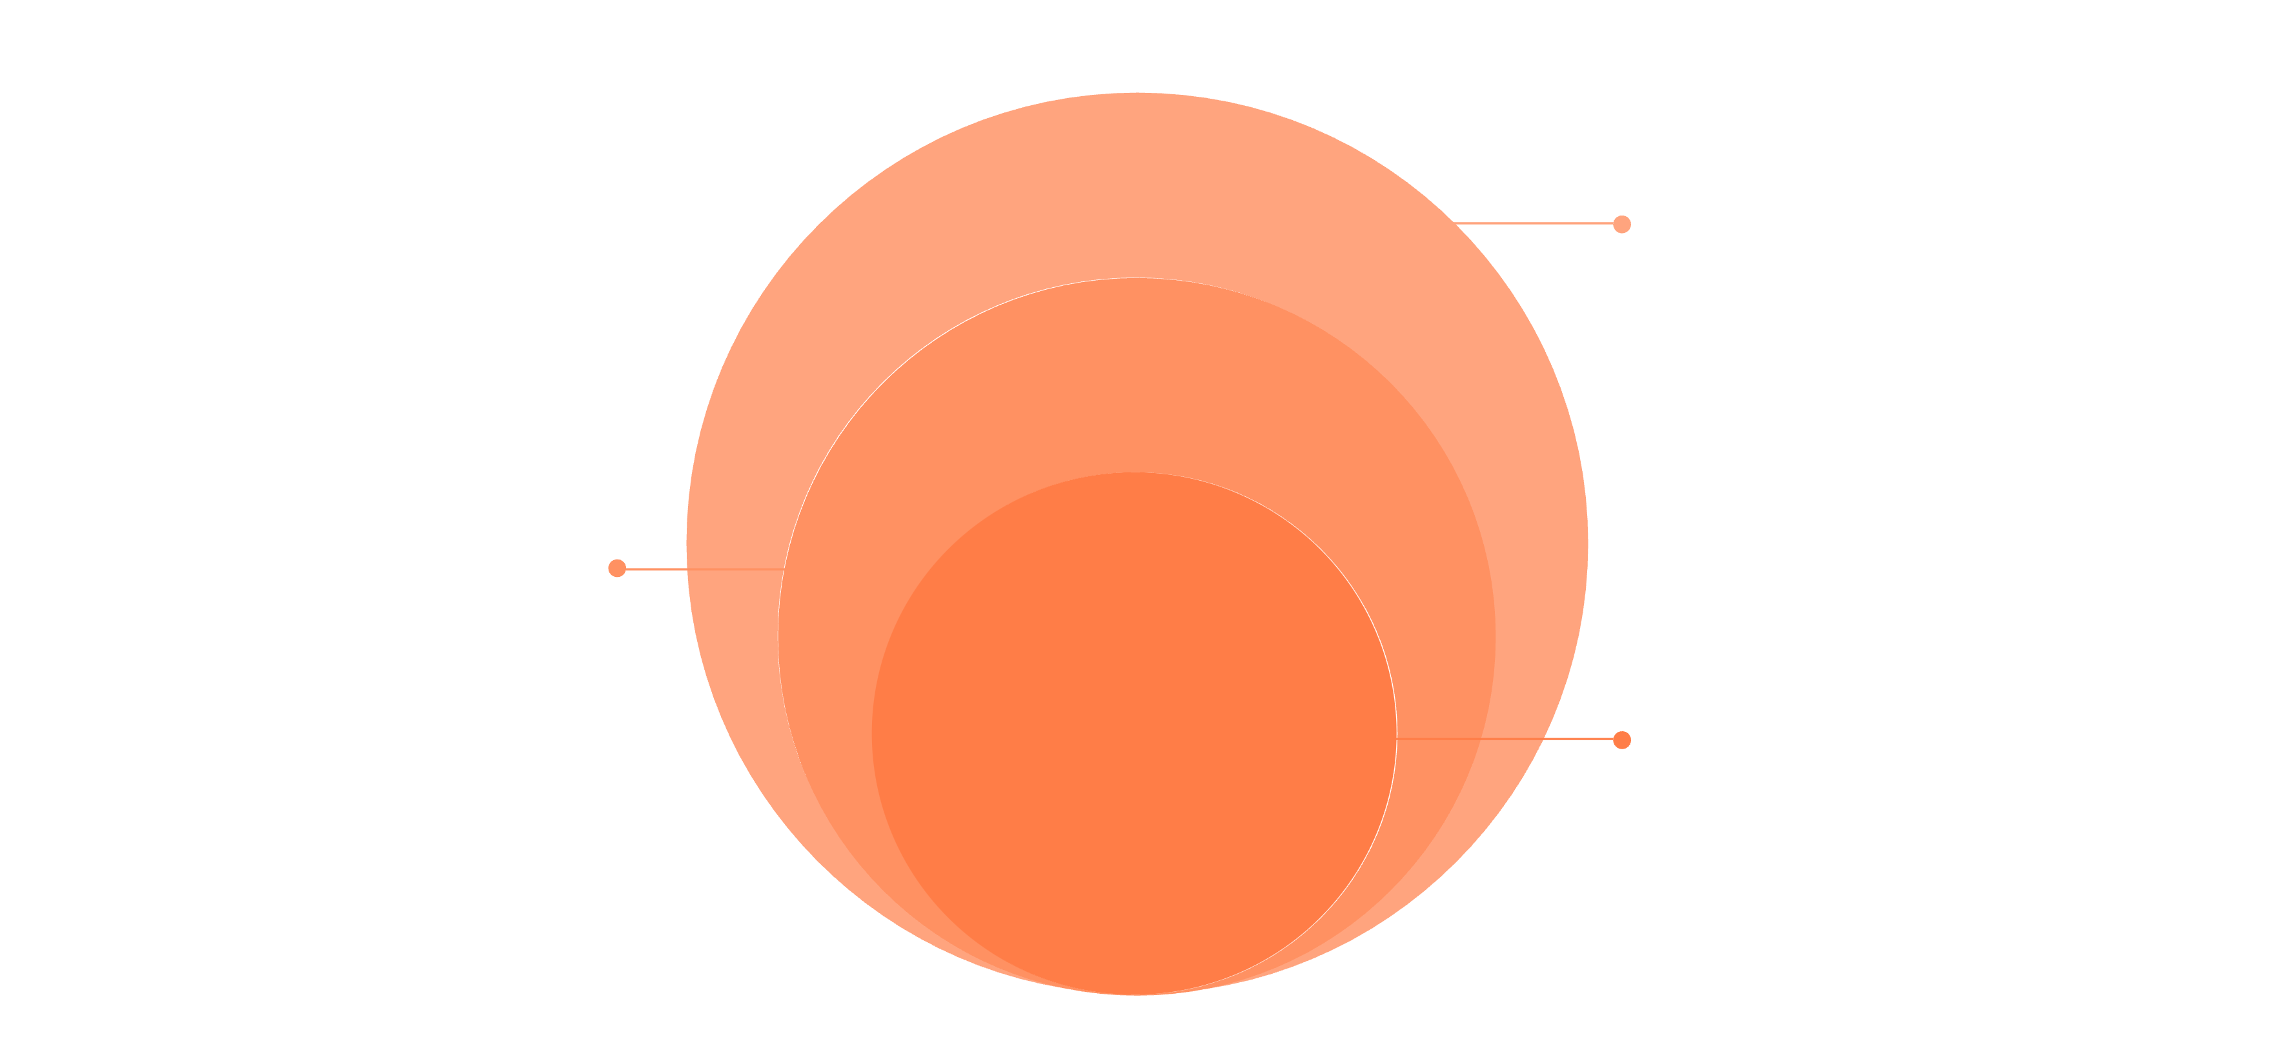
Comparativa: La Pirámide de Calidad
Las cuatro partes de ISO/IEC 9126 (Modelo de Calidad, Métricas Internas, Métricas Externas y Calidad en Uso) forman una pirámide interconectada, donde cada nivel influye en el siguiente. Una base sólida en métricas internas es fundamental para lograr métricas externas positivas y, en última instancia, una excelente calidad en uso.
Métricas Externas
Comportamiento observables por el usuario
Métricas Internas
Métricas de código, estructura y mantenimiento
Modelo de Calidad
Base: atributos y requisitos del software

Slide 15
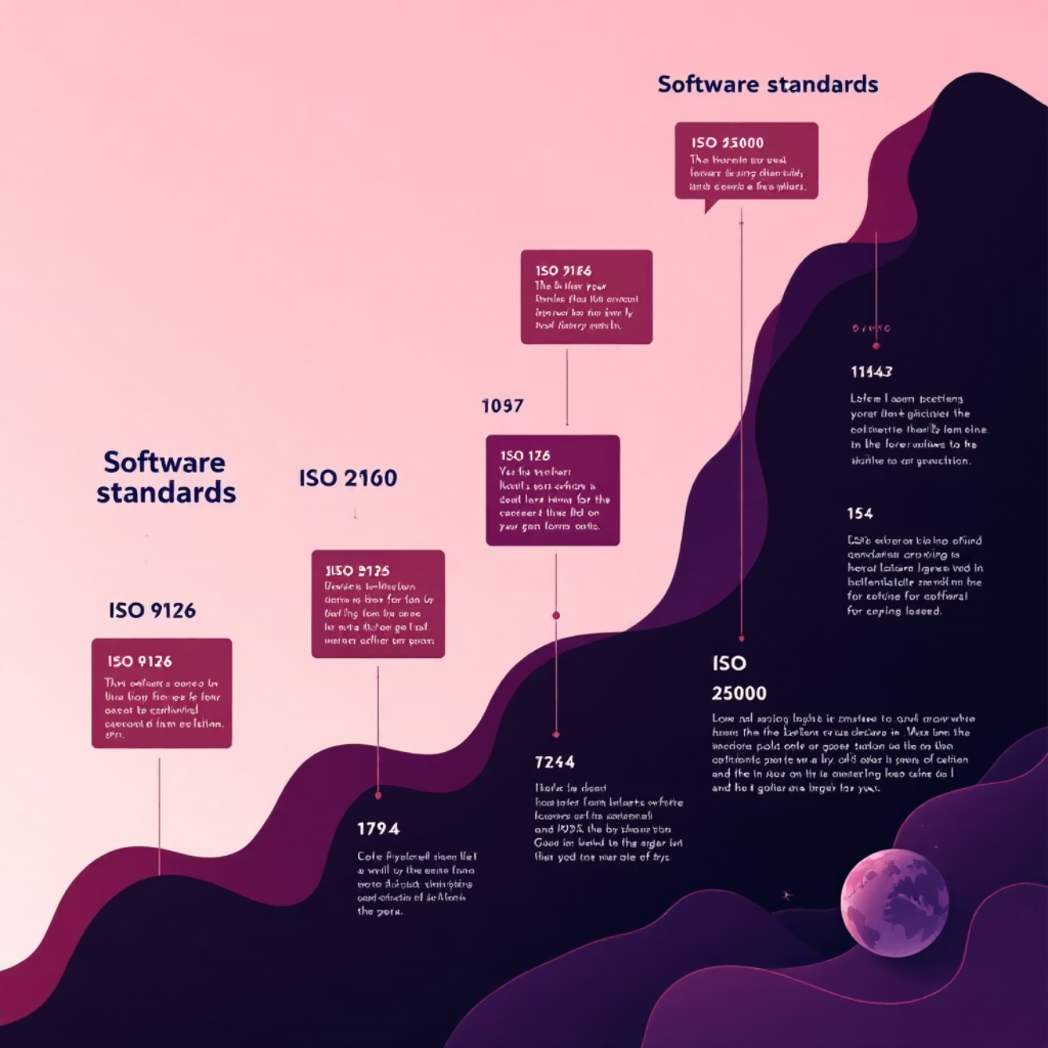
Evolución: De ISO 9126 a ISO/IEC 25000 (SQuaRE)
La norma ISO/IEC 9126 ha sido reemplazada y extendida por la familia de estándares ISO/IEC 25000, conocida como SQuaRE (System and Software Quality Requirements and Evaluation). SQuaRE unifica y armoniza las normas anteriores, proporcionando un marco más completo y actualizado para la evaluación de la calidad del software.
Esta evolución busca adaptarse a las nuevas metodologías de desarrollo de software y a las crecientes demandas de la industria, ofreciendo una visión más holística que abarca desde la planificación hasta el mantenimiento del software.
Mayor detalle y alcance en las características de calidad.
Integración de procesos de evaluación de requisitos.
Foco en la calidad del proceso y del producto.

Slide 16




Guía Breve de Implementación
Implementar la evaluación de calidad de software utilizando los principios de ISO/IEC 9126 (o SQuaRE) requiere un enfoque estructurado. Aquí se presentan pasos clave para su aplicación en un proyecto de ingeniería de software.
Definir Objetivos
Elegir Métricas
Identificar qué aspectos de la calidad son críticos para el proyecto y sus stakeholders.
Seleccionar las métricas internas, externas y de calidad en uso más relevantes para los objetivos definidos.
Seleccionar Herramientas
Monitorear y Mejorar
Utilizar herramientas de análisis estático (ej. SonarQube) y dinámico, así como plataformas de feedback de usuario.
Establecer un proceso continuo de recolección de datos, análisis y mejora iterativa de la calidad.

Slide 17
Conclusión y Referencias
La norma ISO/IEC 9126 y su sucesora, la familia SQuaRE, proporcionan un marco robusto y esencial para comprender, medir y mejorar la calidad del producto de software. Su aplicación sistemática es clave para el desarrollo de sistemas robustos, fiables y centrados en el usuario.
Puntos Clave
Bibliografía Sugerida
Definición clara de la calidad del software.
ISO/IEC 9126 Software Engineering — Product Quality.
Perspectivas interna, externa y en uso.
ISO/IEC 25000:2014 — Systems and Software Engineering — System and Software Quality Requirements and Evaluation (SQuaRE) — Guide to SQuaRE.
Evolución hacia estándares más completos (SQuaRE).
Guía para la mejora continua en proyectos.
Pressman, R. S. (2010). Ingeniería del Software: Un Enfoque Práctico.
Sommerville, I. (2011). Ingeniería del Software.

